Slide 1

Normit luokassa
Materiaalin tekijä:
Maaret Juutilainen

Slide 2
Työskentelyn tavoitteet (opettajan dia)
  Oppilaat ymmärtävät, että sosiaaliset normit ovat jonkun ryhmän tai yhteisön odotuksia siitä, mikä on "normaalia", eli miten jossakin tilanteessa/ryhmässä "kuuluu" käyttäytyä ja millainen olla. Nämä odotukset voivat vaikuttaa siihen, kuka hyväksytään, kuka jää ulkopuolelle ja miten ihmiset käyttäytyvät ryhmässä.
  Oppilaat oppivat havaitsemaan ja kyseenalaistamaan oman luokan/yhteisön haitallisia, syrjiviä normeja ja ehdottamaan uusia käytäntöjä, jotka edistävät kaikkien arvostamista omana itsenään.

Slide 3
Katsotaan video
Jälki, joka jää: jakso 2. Eemil ja erilaisuus: https://areena.yle.fi/1-50111893?utm_medium=social&utm_campaign=areena-web-share&utm_source=copy-link-share

Slide 4
Keskustellaan ryhmässä
Jos ei oo erilaisuutta, et jos kaikki on omalla tavallaan erilaisia, niin onks kaikki vähän niinku normaaleja? Vai eiks kukaan oo normaali?
Mitä ajatuksia ja tunteita Eemilin tarina herätti?
Kuka päättää, mikä on normaalia tai erilaista? Mistä tällaiset ”säännöt” tulevat? Ovatko ne reiluja kaikille?

Slide 5

Koko luokan keskustelu
Jokainen ryhmä kertoo ainakin yhden asian, mistä keskustelitte:
  Mitä ajatuksia ja tunteita Eemilin tarina herätti?
  Kuka päättää, mikä on normaalia tai erilaista? Mistä tällaiset ”säännöt” tulevat? Ovatko ne reiluja kaikille?

Slide 6
NORMIT
… ovat jonkun tietyn ryhmän odotuksia siitä, millaisia ihmisten pitäisi olla
… syntyvät ihmisten keskuudessa pitkän ajan kuluessa
… ja niistä tulee usein huomaamattomia tapoja ja ”sääntöjä”, joita toistetaan ja noudatetaan ajattelematta
Esimerkkejä normeista: pukeutuminen, harrastukset, puhetapa, perhemuoto, sukupuoli, ulkonäkö…
Normit voivat joskus aiheuttaa kiusaamista ja syrjintää: jos ei sovi normiin, onko ”erilainen”? Miltä se tuntuu? Voiko siihen itse vaikuttaa? Pitäisikö kaikkien olla samanlaisia?
Kun huomaamme, mitkä normit meidän ryhmässämme vaikuttavat, voimme muuttaa haitallisia, syrjiviä normeja!
Notes:
Opettaja voi kertoa lisää taustaa:
Normit ovat jonkun tietyn ryhmän odotuksia siitä, millaisia ihmisten pitäisi olla ja miten pitäisi käyttäytyä.
Normeja on monenlaisia. On ihan hyviä normeja, jotka auttavat meitä, että tiedämme miten jossakin arkisessa tilanteessa kuuluu käyttäytyä. Esimerkiksi jos kaupassa on paljon ihmisiä odottamassa kassalle pääsyä, mitä teet kun itsekin haluaisit päästä maksamaan ostoksesi? Muodostamme jonon, odotamme omaa vuoroa. Se on yhdenlainen kirjoittamaton sääntö eli normi.
Mutta joskus ihmisten keskuudessa muodostuu sellaisia normeja, jotka liittyvät siihen, millaisia me ollaan ihmisinä. Miltä me näytetään, mistä me tykätään tai ei tykätä, mihin meidän kehot pystyy tai ei pysty. Keksiikö joku jonkun tällaisen normin? Oletteko koskaan kuulleet, että joku olisi sanonut vaikka että ”poika ei voi laittaa pinkkiä paitaa, pinkki on tyttöjen väri!” Sehän ei tietenkään ole totta, mutta jos joku sanoisi noin, niin se on esimerkiksi normi. Kauan sitten on ajateltu, että tytöt ja pojat olisivat jotenkin tosi erilaisia, ja että olisi asioita, joita vain tytöt voi tehdä tai vain pojat voi tehdä. Tai että tyttöjen pitäisi näyttää tietynlaisilta ja poikien tietynlaisilta, käyttää tietynlaisia vaatteita jne. Ja sitten kun kaikki ihmiset on pitkään uskoneet niin, niin sitten onkin alettu ajatella, että jos poika tykkäisi käyttää pinkkiä paitaa tai hametta, niin se olisi jotenkin ”erilaista”. Mutta tiesittekö, että kauan sitten oli myös niin, että jos nainen laittoi päälle housut, niin se olikin ”erilaista”! Ja nykyään meille on aika normaalia, että kaikki voi käyttää housuja. Normit voi siis myös muuttua, me ihmiset yhdessä voidaan muuttaa niitä.
Sellaiset normit siis voi olla tosi haitallisia, joiden avulla aletaan luokitella, että jotkut ihmiset on ”normaaleja” ja toiset ”erilaisia”, ja sitten niitä ”normaaleja” pidetään jotenkin parempina ja ”erilaisia” taas saatetaan alkaa kiusata tai syrjiä. Sehän rajoittaa meitä ihan hirveästi, jos ei me saada pukeutua niin kuin halutaan tai tykätä niistä asioista mitä halutaan, ihan vaan siksi, että jonkun mielestä se poikkeaisi jostain normista. Saati sitten, jos jotakuta syrjitään esimerkiksi sen takia, että liikkuu pyörätuolilla, tai on ruskea iho, tai on lyhyt tai pitkä, tai on siniset silmät tai ruskeat silmät. Koska ne on kaiken lisäksi sellaisia asioita, mihin me ei voida vaikuttaa. Sellaisten asioiden perusteella itseasiassa ihan Suomen lakikin kieltää syrjimästä ketään.
Ja niin kuin videollakin sanottiin, kaikkihan me ollaan jollain tavalla erilaisia. Ja siksi me halutaan nyt alkaa tulla tietoiseksi, että millaisia normeja täällä meidän luokassa on, ja onko jotain sellaisia normeja, jotka saattaa syrjiä jotakuta. Koska sen jälkeen me voidaan muuttaa niitä!
Ks. Myös OPH:n (2025) opas Sanoista tekoihin, s. 34: Normi ja normatiivisuus
Ihmisen elämää ohjaavat myös monet seikat, jotka on määritetty hänestä itsestään riippumatta. Normit ovat yhteiskunnallisia oletuksia ja odotuksia siitä, mikä on yleisesti hyväksyttyä, “normaalia” tai toivottavaa eri tilanteissa. Lisäksi normeilla tarkoitetaan lakeja, asetuksia ja lakia alemman astei­sia määräyksiä kuten opetussuunnitelman perusteita. Normatiivisuus kertoo siitä, mitä pidämme normaalina ja tavoiteltavana. Normit auttavat meitä toimimaan tilanteissa, mutta toisinaan normit ovat syrjiviä ja rajoittavat toimintaa. Normiin mukautumisen kautta saa usein etuoikeuksia ja toi­saalta taas, jos rikkoo normeja tai ei mahdu niihin, saattaa joutua syrjityksi. Syrjintä ei kuitenkaan ole syrjinnän kohteeksi joutuneen syytä.
Kasvatuksessa ja opetuksessa on tärkeää huomata, että päivittäiset teot, ajatukset ja sanat saatta­vat perustua syrjiviin normeihin tiedostamatta. Normit ovat usein näkymättömiä ja ne huomataan vasta, kun joku rikkoo niitä. Suomessa vallitseva normi on valkoinen, keskiluokkainen, vammaton ja hetero. Oppilaat ja heidän perheensä, jotka täyttävät nämä normit, saattavat päästä mukaan koulun eri toimintoihin vaivattomammin kuin muut tai saada positiivisempaa huomiota kuin muut.

Slide 7

Paritehtävä
Kuvittele, että sinulla on päässäsi normilasit. Ne saavat sinut huomaamaan kaikki ne tilanteet, joissa oppilaat luokassasi toimivat/puhuvat/pukeutuvat jne. tietyllä tavalla, koska niin luokassa ”kuuluu tehdä” jos ei halua tulla leimatuksi ”erilaiseksi”.
Nämä ovat teidän luokkanne normeja.
Pohdi ja kirjoita yhdessä parin kanssa lapuille esimerkkejä luokkanne normeista.
Liimataan laput yhteiselle isolle paperille.

Slide 8
Koko luokan keskustelu lappujen pohjalta
Millainen meidän luokassa pitää olla, että tulee nähdyksi ”normaalina”?
Mistä nämä normit tulevat?
Ovatko ne reiluja kaikille?
Miltä tuntuu, jos ei sovi siihen, mitä pidetään normaalina?

Slide 9
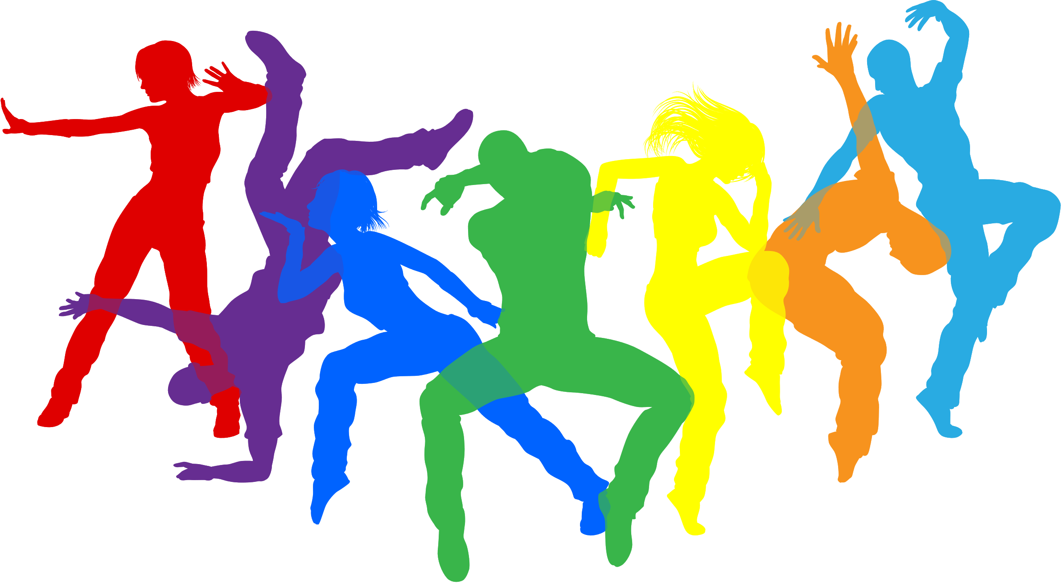
Murretaan vanhat normit ja luodaan yhdessä uudet!
Miten voimme muuttaa luokan normeja niin, että ihan jokainen saa olla oma itsensä, ja on arvostettu juuri sellaisena kuin on?
Keksikää parin kanssa uusia normeja, ”vastanormeja” aiemmin havaituille, jotka edistävät kaikkien kuulumista ja turvallisuuden tunnetta.
Luodaan luokkaan uudet, kaikki mukaan ottavat normit!

Slide 10

Jatkotehtävä 1: Norminmurtamistehtävä
Ei saa rikkoa lakeja eikä koulun järjestyssääntöjä
Pohtikaa jotain tänään havaittua normia omassa luokassa/koulussa, tai havainnoikaa lisää → lähdetään murtamaan sellaisia normeja, jotka sulkevat jonkun/joitakin ulkopuolelle!
Normi pitää ensin hyväksyttää opettajalla, että se on sellainen, jota voi lähteä murtamaan →
sitten vasta tehtävän kimppuun :)
Esim. jos tunnistetaan normi, että pitää pukeutua jollain tietyllä tavalla, ettei ole ”nolo” tai joudu naurunalaiseksi → kokeile vaikka parin kanssa tai pienellä porukalla: pukeutukaa yhdeksi päiväksi kouluun ”nolosti”
  Kirjatkaa ylös, millaisia tunteita ja ajatuksia teillä herää
  Kirjatkaa ylös, herättääkö tämä koulussa reaktioita? Jos kyllä, niin millaisia?
Tehtävä puretaan yhdessä opettajan johdolla.
Norminmurtamistehtävä perustuu Jyväskylän yliopiston Opettajankoulutuslaitoksella kehitettyyn norminrikkomistehtävään.

Slide 11
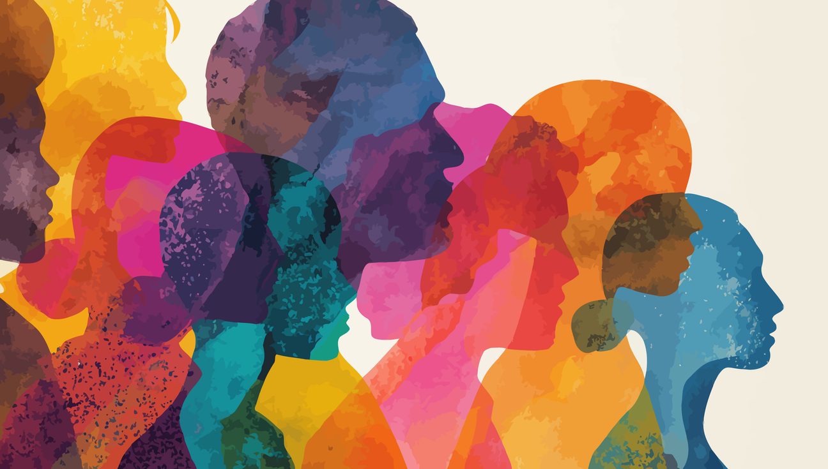
Jatkotehtävä 2:
Kaikkien koulu - ajatuskartta
Apukysymyksiä:
Millainen olisi koulu, jossa jokainen tuntee olevansa tärkeä ja arvostettu omana itsenään ja kuuluvansa joukkoon?
Mikä tällaista koulua nyt jo edistää? Mikä estää?
Havaitsetteko jotain syrjiviä normeja, joita pitäisi muuttaa?
Miten kouluyhteisöä voisi parantaa, että jokainen tuntisi kuuluvansa siihen?
Mitä oppilaiden pitäisi tehdä? Entä koulun aikuisten?

Slide 12

Jatkotehtävä 3: Muutoksen puu
Piirtäkää isolle paperille puu ja jakakaa se kolmeen osaan:
JUURET: Miksi normit syntyvät?
  Kirjoittakaa juurille syitä, miksi luokassa on tiettyjä normeja.
  Esim. "Halutaan kuulua joukkoon", "Pelko erilaisuudesta", "Sosiaalinen media vaikuttaa".
RUNKO: Mitä haittaa normeista voi olla?
  Kirjoittakaa puun runkoon, miten jotkut normit voivat sulkea ihmisiä ulos tai aiheuttaa kiusaamista.
  Esim. "Jos ei pukeudu samalla tavalla, voi jäädä ulkopuolelle".
LEHDET: Miten normeja voi muuttaa?
  Kirjoittakaa lehtiin konkreettisia keinoja tehdä normeista sallivampia ja turvallisempia.
  Esim. "Kannustetaan kaikkia pukeutumaan kuten itse haluaa”
Tehtävä perustuu MLL:n Tukioppilasmateriaalin ”Nettikiusaamisen puu” –tehtävään.

Slide 13
Lähteet
Eid, M. ym. (2024). Antirasismi koulumaailmassa – Normikriittinen ja antirasistinen pedagogiikka. Yhdenvertaisen koulun rakentajat –koulutus, Plan International Globaalikoulu & OPH. Antirasismi-kouluissa_normikriitt.-ja-antirasist.-pedagogiikka.pdf
Mannerheimin Lastensuojeluliitto. Kiusaamisen ehkäiseminen. Opas tukioppilasohjaajalle.
Normit nurin - Älä oleta! Normikriittinen käsikirja yhdenvertaisuudesta, syrjinnän vastustamisesta ja vapaudesta olla oma itsensä. (2013). SAKKI ry, Seta ry, SLL ry, FSS rf.
Tapio, M. ym. (2024). Yhdenvertaisuus- ja tasa-arvotyö oppilaitoksissa. Yhdenvertaisen koulun rakentajat –koulutus, Plan International Globaalikoulu & OPH. Yhdenvertaisuus- ja tasa-arvotyö oppilaitoksissa

